Slide 1
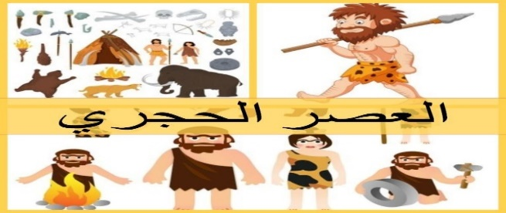
عصور ما قبل التاريخ
أولا: أقسام عصور ما قبل التاريخ
ثانيا: مظاهر العصر الحجري القديم
ثالثا: مظاهر العصر الحجري الوسيط
رابعا: مظاهر العصر الحجري الحديث
خامسا: مظاهر العصر الحجري النحاسي

Slide 2
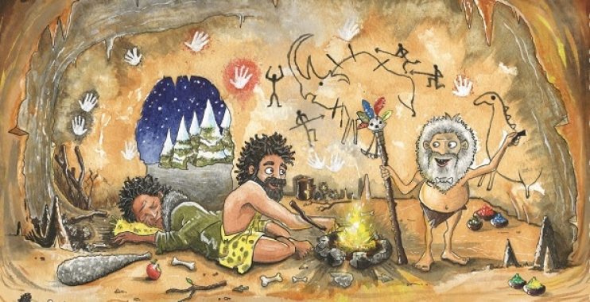
عاش الانسان قديما في الكهوف وكانت هذه المرحلة أطول مرحلة في حياة الانسان.
انظر الشكل الاتي واجب عن الأسئلة التالية:
متى بدأت عصور ما قبل التاريخ؟
- ما الحدث الفاصل بين عصور ما قبل التاريخ والعصور التاريخية؟
عصور ما قبل التاريخ: وهي التي تبدأ من استخدام الانسان للأدوات الصوانية حتى اختراع الكتابة .
اختراع الكتابة: كان حوالي 3500 ق . م
العصور التاريخية: هي العصور التي تبدأ من اختراع الانسان الكتابة حتى عصرنا الحالي.

Slide 3
أقسام عصور ما قبل التاريخ
العصر الحجري القديم :
عاش الانسان في هذا العصر معتمدا على الطبيعة، وتميز هذا العصر بعدة مظاهر:
* الصيد وجمع الثمار والالتقاط * العيش في الكهوف
* استخدام الأدوات من الحجارة والعظام * اكتشاف النار
اذكر

Slide 4
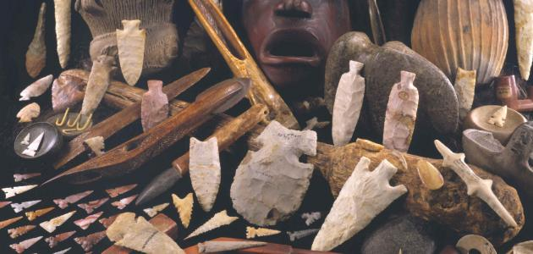
أقسام عصور ما قبل التاريخ
العصر الحجري الوسيط (الانتقالي) :
انتقل الانسان من حياة الصيد والالتقاط إلى حياة الاستقرار في تجمعات سكانية، وتميز هذا العصر بعدة مظاهر:
* ظهور أدوات الجرش والطحن
*صناعة المناجل لجني المحاصيل الزراعية
* تطوير أدوات صوانيه بأشكال جديدة
عدد

Slide 5
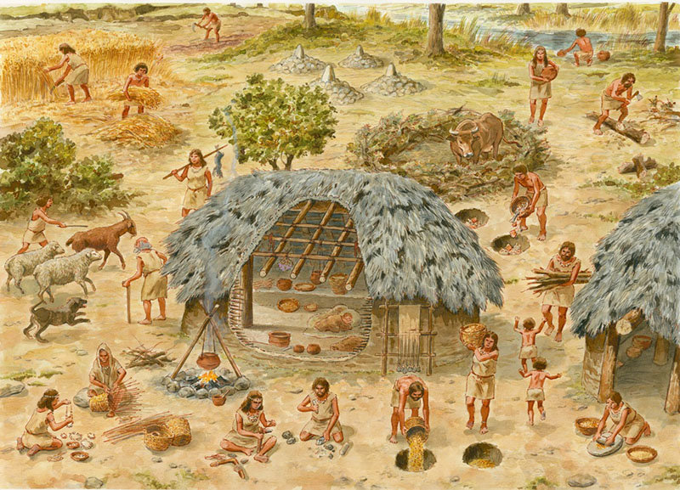
أقسام عصور ما قبل التاريخ
العصر الحجري الحديث ( عصر الاستقرار) :
تميز هذا العصر بعدة مظاهر:
* ظهور الزراعة * تدجين الحيوانات
* بناء القرى * صناعة رؤوس السهام واستخدامها في الصيد وصناعة الفخار
من الأمثلة على العصر الحجري الحديث في الأردن:
قرية عين غزال في عمان وتعود للفترة 6500 ق.م
لماذا استقر الانسان في العصر الحجري الحديث؟
ليكون بالقرب من مزروعاته.
اذكر

Slide 6
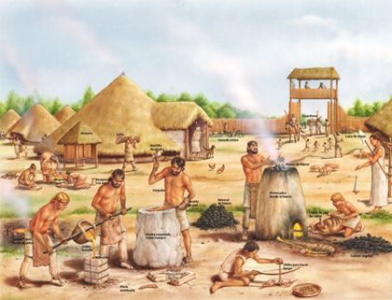
أقسام عصور ما قبل التاريخ
العصر الحجري النحاسي :
تعرف الانسان على معدن النحاس وصنع منه أدواته ، تميز هذا العصر بعدة مظاهر:
* ظهور طبقة الحرفيين
* استخدام النحاس في صناعة أدواته
* استئناس الحيوان وظهور الرعي
* ظهورالاعمال الفنية كالرسومات على الجدران
* ظهور الملكيات الزراعية
من الأمثلة على العصر الحجري النحاسي في الأردن:
منطقة أبي حامد وتليلات الغسول شمال البحر الميت
- منطقة فينان وتقع جنوب الأردن
اذكر

